Slide 1








PHÒNG GIÁO DỤC VÀ ĐÀO TẠO QUẬN LONG BIÊN
TRƯỜNG MẦM NON HOA TRẠNG NGUYÊN
Nghe hát: Chúng em với an toàn giao thông
NDKH: Ôn hát “Đèn đỏ- đèn xanh”
Trò chơi:Ai đang hát

Slide 2
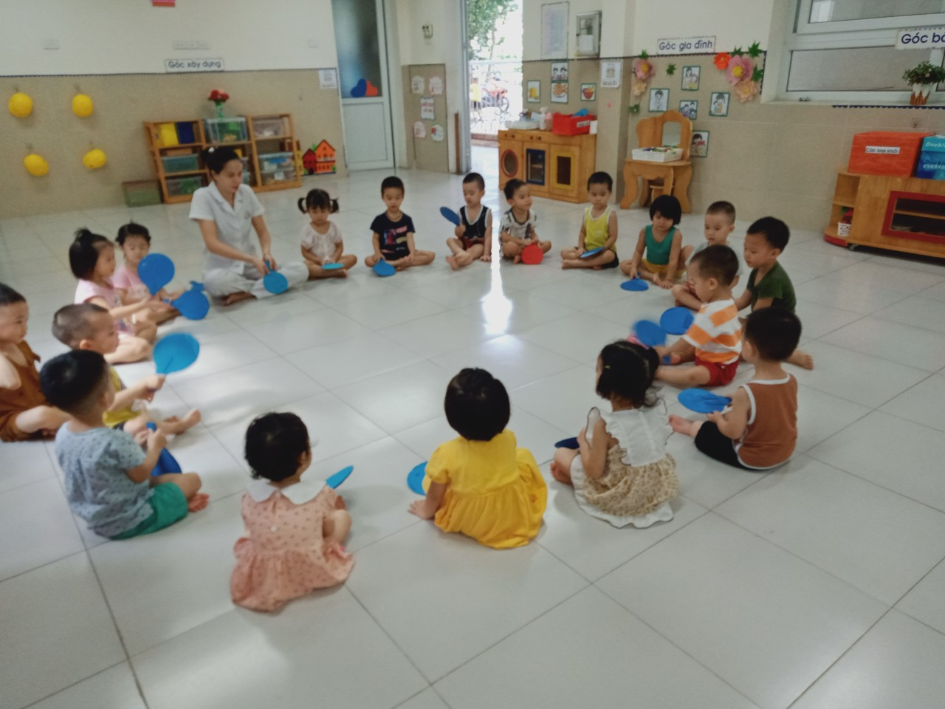
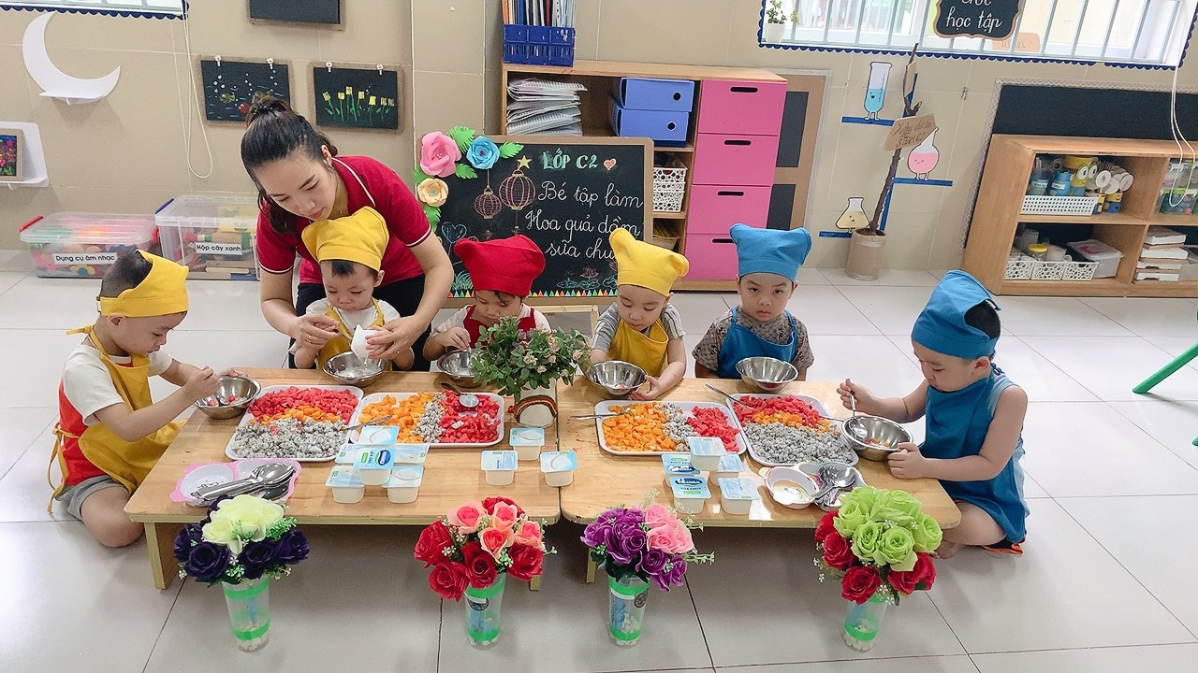

Slide 3
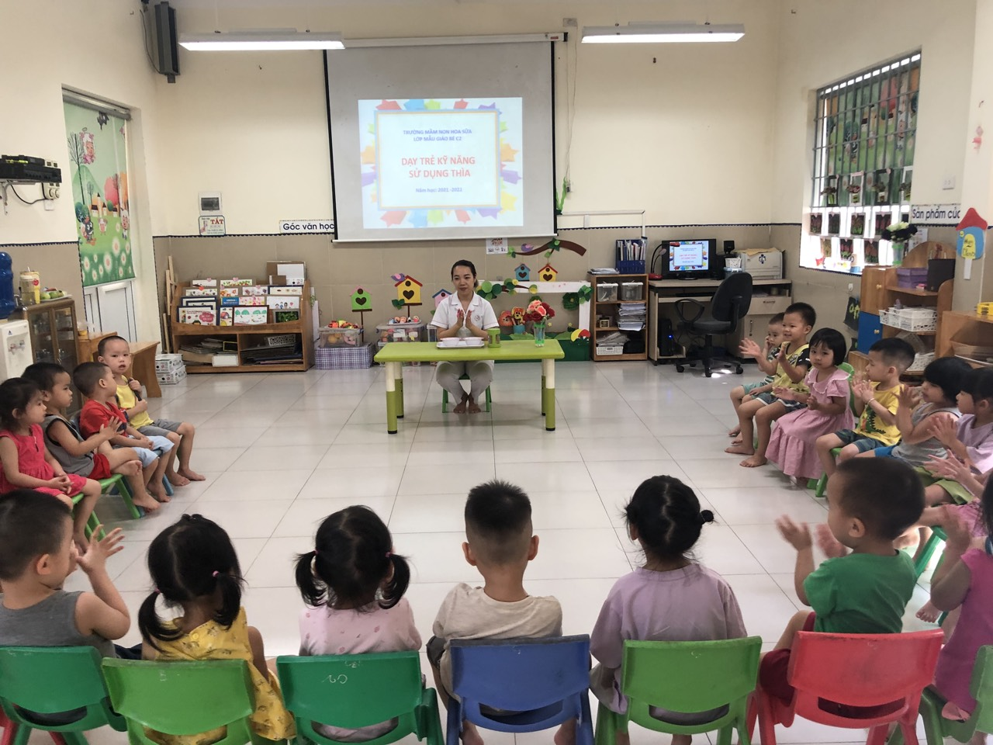

Slide 4

Nghe hát: Chúng em với an toàn giao thông

Slide 5




TRÒ CHƠI ÂM NHẠC
Nhìn hình đoán tên bài hát
Luật chơi: trẻ nhìn hình và đoán đúng tên bài hát

Slide 6
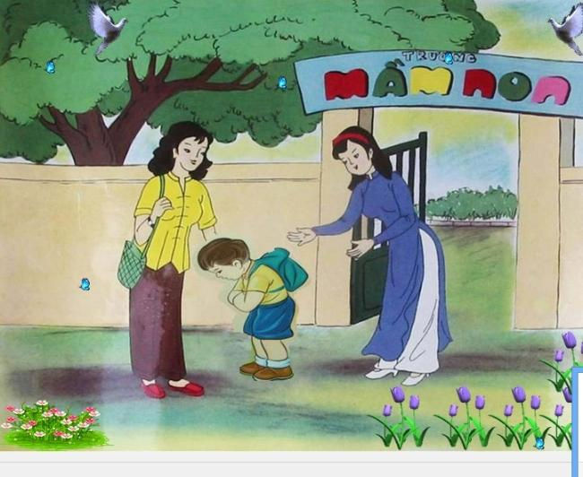
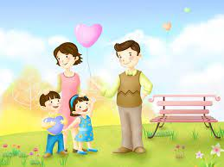


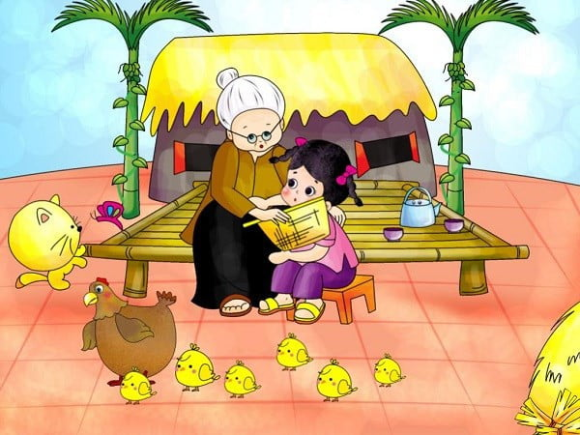
2
1
3

